Slide 1
Позориште сенки ’’ ВАСКРС ’’
Љубиша Благојевић
Марија Думитрашковић
ОШ “Бранко Радичевић”
Неготин

Slide 2
Позориште сенки ’’Васкрс’’
У жељи да тему предстојећег празника Васкрса обрадимо на савремен начин, интердисциплинарно, уз интегративни приступ садржају, наставник ликовне културе и верске наставе договорили су се да у оквиру ’’Васкршње шаренице’’, изложбе осликаних јаја коју организују сваке године, приреде и пројекцију филма, односно снимка луткарске представе ’’Васкрс’’, урађене у облики ’’позоришта сенки.’’

Slide 3
КОРАЦИ:
Резиме
- Ликовна култура (двочас), Упознавање са позориштем сенки
- Верска настава-обрада- Васкрсење Христово
- Драмска секција- креирање сценарија, подела улога, увежбавање текста
- Ликовна култура (двочас), израда ликова, сценографије, ефеката...
- Драмска секција- Снимање позоришне представе '' Васкрсење''
- Пројекција филма у оквиру обележавања предстојећег празника, Васкрса

Slide 4
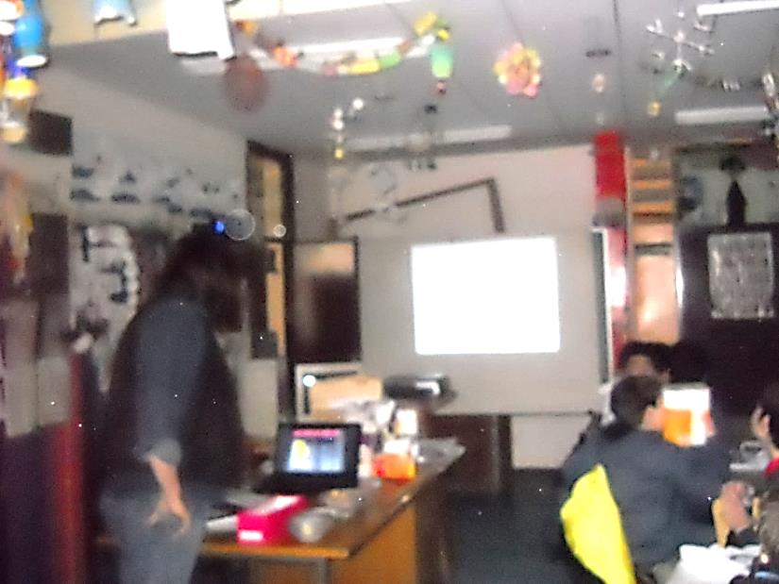
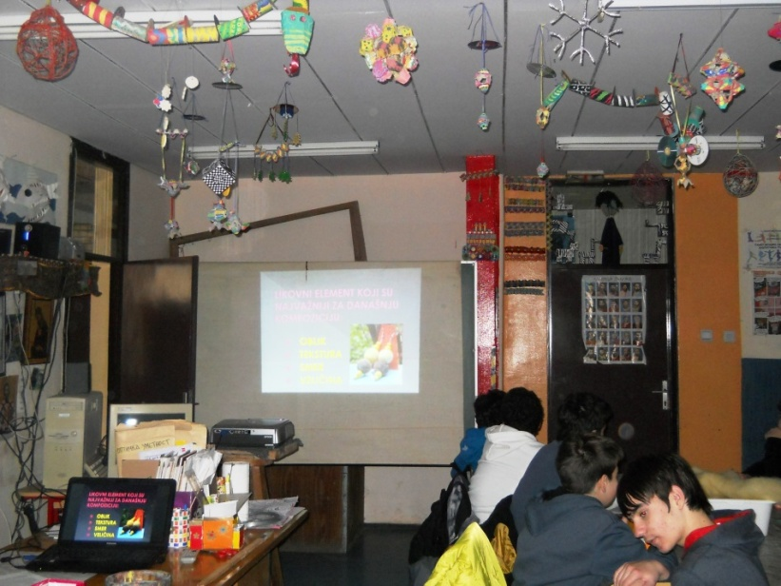
1. корак Ликовна култура (двочас), Упознавање са позориштем сенки
На овом часу ученици су упознати са елементима луткарског позоришта (покрет, музика, звук, књижевно дело, сценарио, глумац луткар, сцена, осветљење, костимографија, сценографија) и њиховим односима;
Путем ППТ презентације ученици су упознавати са историјатом позоришта сенки, упознавање ученика са могућим техникама реализације представе позоришта сенки;
Позориште сенки- презентација

Slide 5
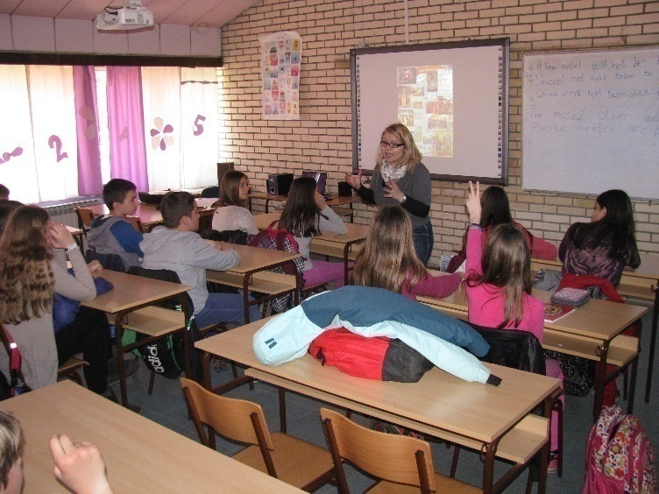
2. Корак Верска настава-обрада- Васкрсење Христово
Други корак је обрада Васкрса, као највећег хришћанског празника, на часу верске наставе. Ово је уједно био и огледни час на коме је коришћен савремен. Глогстер (Glogster) је алат који омогућава креирање интерактивног плаката. који ће садржавати фотографије, аудио и видео-записе, презентације, различите документе. На овом часу, ученици су обновили постојеће и проширили своје знање о васкрсу као празнику, где је посебан осврт био на хронологији догађаја као и на ликовима, простору, разговорима...Жеља нам је била да мотивишемо ученике да на следећем часу драмске секције покушамо да креирамо сценарио за представу.

Slide 6
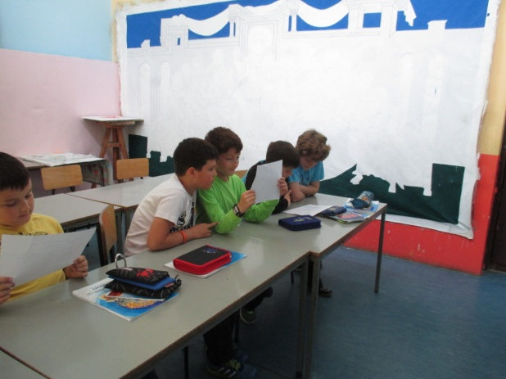
3. Корак - Драмска секција- креирање сценарија, подела улога, увежбавање текста
Следећи корак је свакако, писање сценарија, подела улога и увежбавање текста. Одредили смо наратора и поделили улоге и на часу увежбавали течно и изражајно читање, јер је касније требало уклопити оне који читају са онима који глуме у представи и све то уобличити у јединствену целину, јер је план био да се представа изведе и сними и да се затим организује пројекција филма за ученике 3. и 4. разреда.
Сценарио

Slide 7
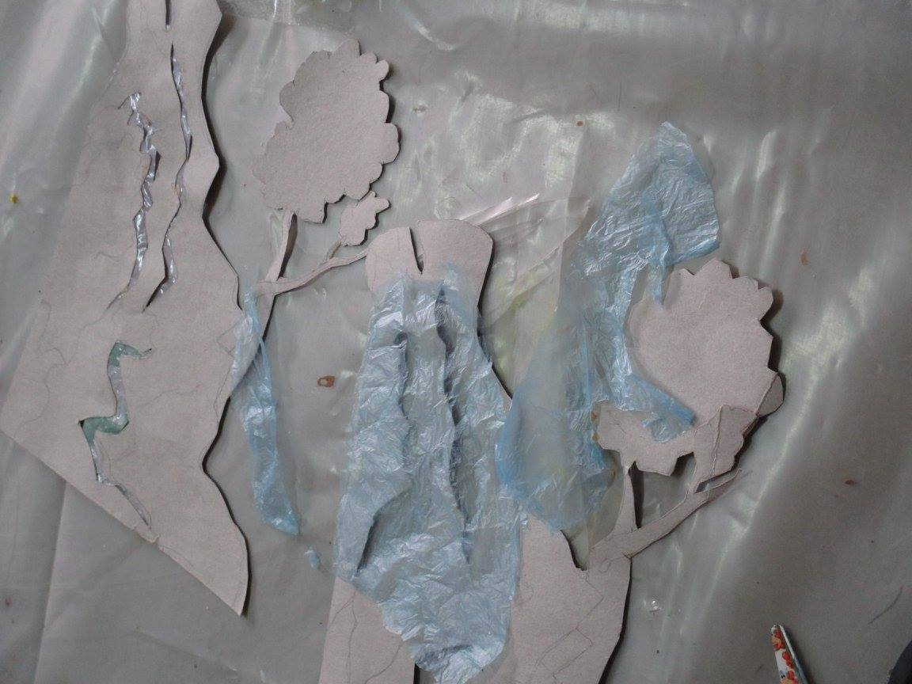
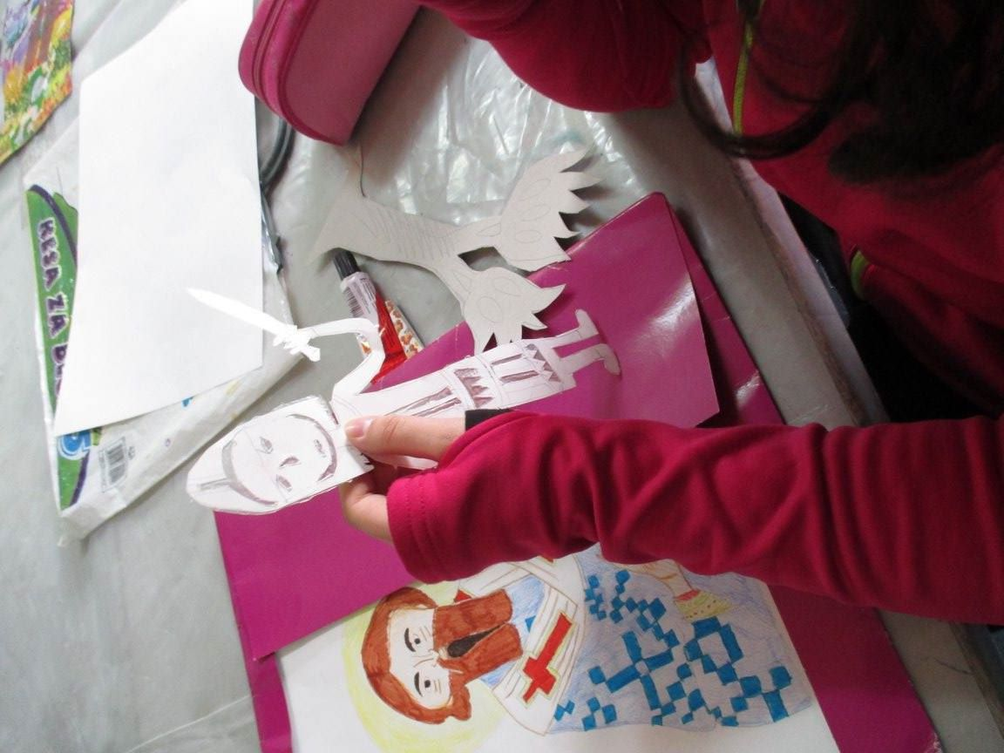
4. Корак - Ликовна култура (двочас), израда ликова, сценографије, ефеката...
Презентација византијских фресака на којима се појављују мотиви, ликови и простор (објекти, природни облици), које ученици треба да преточе у своје скице, које ће употребити за израду лутки;
Прављење пописа свих лутки и сценографије из приче;
Осмишљавање појединих сцена;
Разговор о величинама лутки, врсти, материјалу потребном за израду лутки;
Презентација технике израде лутки, (сулуете, рупе на луткама, истурени делови и боје, профил и анфас).
Подела задатака ученицима;
Цртање скица;
Израда лутки, сценографије;

Slide 8
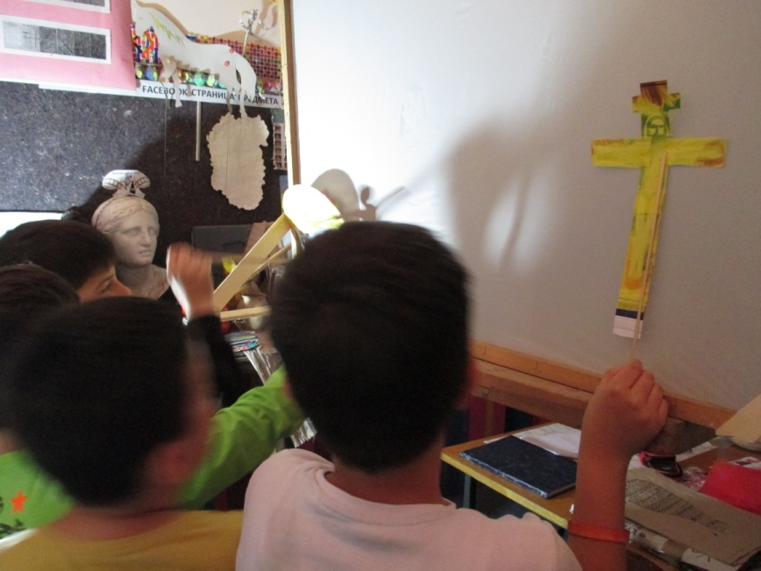
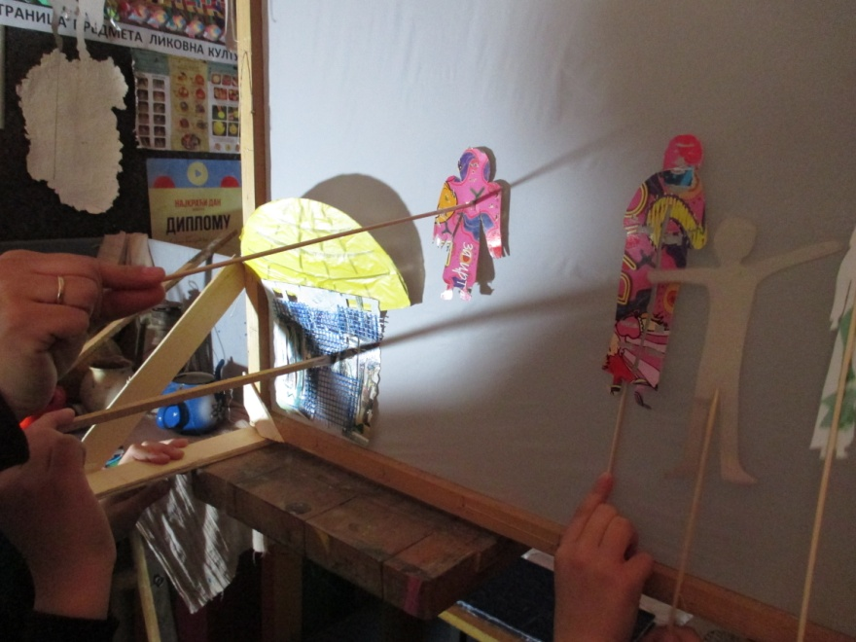
5. Корак - Драмска секција- Снимање позоришне представе '' Васкрсеље''
Следећи корак је био усклађивање свега што је претходно урађено и спајање ликова- сенки и текста- глуме у једну целину и снимање филма. Пошто је било неизводљиво приказати сваки сегмент приче о Васкрсењу, у филм су убачене слике фрасака и икона које илуструју делове приче које нисмо могли приказати.

Slide 9
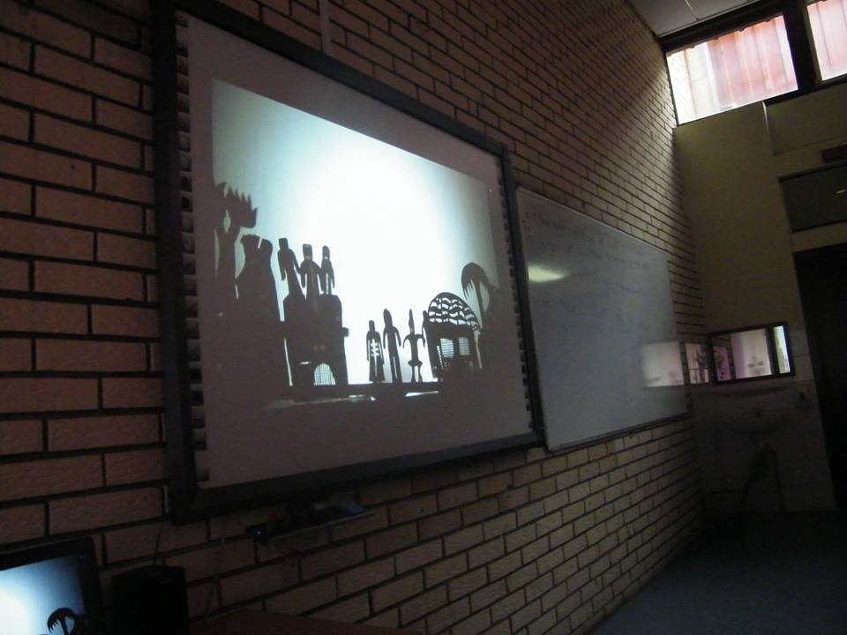
6. Корак - Верска настава Пројекција филма ’’Васкрс’’
Пошто је осмишљен сценарио, направљени ликови, увежбан текст и снимљена представа као кратак филм, за ученике 3. и 4. разреда организована је пројекција филма. Ученици 4. разреда су били врло поносни на свој рад, посебно што је наставник Љубиша поставио филм на Ју Тјуб те су могли да га покажу и својим пријатељима и родитељима. Посебна корист је што овај филм може у наредним годинама да послужи као наставно средство за обраду Васкрса, не само на часовима верске наставе, већ и на часовима природе и друштва, народне традиције, ликовне културе...

Slide 10
’’ВАСКРС ’’
https://www.youtube.com/watch?v=ASykYlx6Kkg

Slide 11
Љубиша Благојевић
Марија Думитрашкоцић
ОШ “Бранко Радичевић” Неготин
контакт:
blabla.vic@gmail.com
marijadumit@yahoo.com

